Slide 1
13-14 CDJ
Les nouveautés CINRJ
CDJ
06/04/2012

Slide 2
Sommaire
Introduction à CINRJ
Abandon de CINJR2
Evolution du packaging de CINRJ3
Migration REFOG : LDAPS et CINRJ RDI
Evolutions du HealthCheck
Fiabilisation des exceptions
Auto-inscription MEGA : CINRJ Gossip
Composants d'intégration ICE et SESAME
Favoriser la migration des applications à CINRJ5 et à SESAME
CDJ
06/04/2012

Slide 3
Introduction CINRJ
CINRJ
  Composants INformatiques Réutilisables Java
  Socle technique Java/JEE/Flex constitué
    d’API internes (CINRJ API)
    d’un référentiel d’API externes (open-source ou propriétaire) (CINRJ LIB)
    d’archétypes maven
    de composants satellites (CINRJ SATELLITES)
Quelques dates…
  CINRJ 1 développé avant 2006
  CINRJ 2 développé au cours de l’année 2006
  CINRJ 3 développé fin 2007
  CINRJ 4 développé fin 2008
  CINRJ 5 développé fin 2009 / début 2010
CDJ
06/04/2012

Slide 4
Introduction CINRJ
CINRJ 1
Security API
Tools API
External Libs
J2SE 1.4 / J2EE 1.4
Distribution non « mavenisée »
Security API
Tools API
External Libs
J2SE 1.4 / J2EE 1.4
CINRJ 2
Distribution non « mavenisée »
et « mavenisée » depuis T4 2010
CINRJ 3
Security Services
Security API
Tools API
External Libs
J2SE 1.4 / J2EE 1.4
J2SE 1.4 / J2EE 1.4
CINRJ 4
+
SESAME
Security Services
Security API
Distribution
« mavenisée »
Java SE 5 / J2EE 1.4
CINRJ 5
Tools API
External Libs
ETO / TF / CDJ

Slide 5
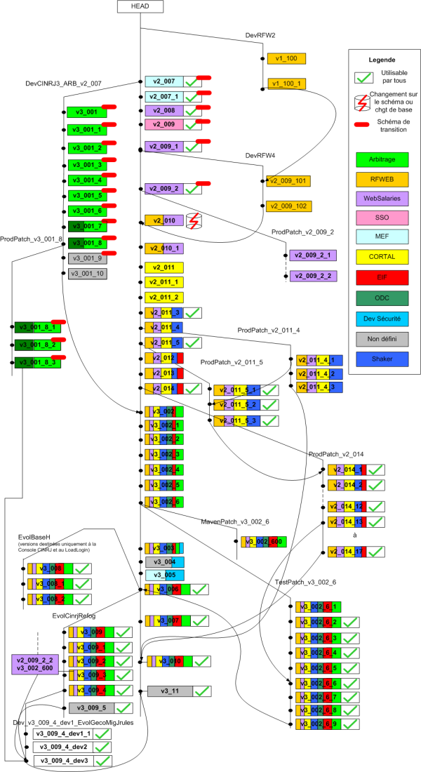
Abandon systématique de CINJR2
CINRJ 3 contient toutes les évolutions de CINRJ 2
Il sera possible d’utiliser Hage dans CINRJ 4 et 5
Arbre de version de CINRJ 2-3
Toutes évolutions sur une application CINRJ 2 implique sa migration vers CINRJ 3, 4 ou 5
CDJ
06/04/2012

Slide 6
Evolution du packaging de CINRJ3
Applications mavenisées et non mavenisées
  Tomcat (disponible fin T2 2012)
Environnement de développement simplifié
  Plus de différences compilation/runtime
  Un unique projet CINRJ
Récupération automatique des jars sources pour le debug
A partir de CINRJ 3.11
CDJ
06/04/2012

Slide 7
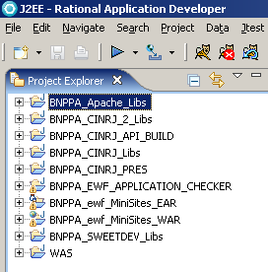
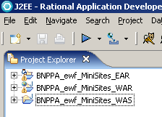
Evolution du packaging de CINRJ3
Avant
Après
Avec le projet WAR contenant
  Jars sweet dev
  Jar ApplicationChecker
Le projet WAS doit alors être commité sous CVS dans le même repo.
CDJ
06/04/2012

Slide 8
Evolution du packaging de CINRJ3
Le projet WAS commité ne contient pas le JARs qui sont exclu du commit.
La récupération du projet WAS de CVS nécessite de relancer le fichier bat présent dans le projet qui télécharge les jars.
Ce projet WAS permet de tracer au niveau CVS la version de CINRJ utilisé par le projet.
CDJ
06/04/2012

Slide 9
Migration REFOG : LDAPS et CINRJ RDI
Avant migration
  Authentification LDAP / Services de consultation LDAP
  … via JAR ITP Refog intégré dans CINRJ2, CINRJ3 et SESAME
Après migration
  Authentification LDAPS
  … via nouvelle version du JAR ITP Refog intégré à CINRJ3 et SESAME
  Service de consultation HTTPS REST
  … via CINRJ RDI intégré à CINRJ3, CINRJ4 et CINRJ5
Disponible à partir de …
  CINRJ 3.9.4
  CINRJ 4.4.2
  CINRJ 5.2
APP
LDAP
REFOG
APP
LDAPS
REFOG
REST /HTTPS
CDJ
06/04/2012

Slide 10
Evolutions de HealthCheck
Rappel
  Healthcheck est le remplacant de l’applicationChecker dans les applications CINRJ 4 et 5
  Ses objectifs sont les mêmes
A partir de la version 4.4.2.3 et 5.3. Le retard est rattrapé
  Les fonctionnalités manquantes sont maintenant disponibles
  Checker et version
Et même plus :
  Le RemoteChecker
Disponible à partir de …
  CINRJ 5.3 (+ IC 3.1) → release prévue S15 2012
  CINRJ 4.4.2.3 (+ IC 3.1) → dès maintenant
CDJ
06/04/2012

Slide 11
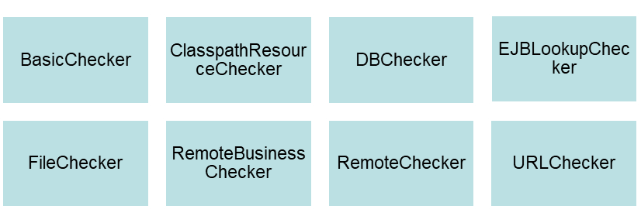
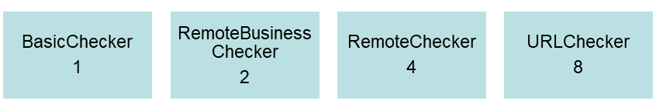
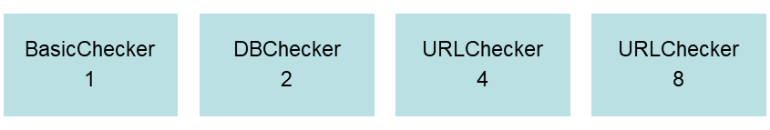
HealthCheck (configuration)
Liste des checkers disponible
Exemple pour une application
  Coté présentation
  Coté service
CDJ
06/04/2012

Slide 12
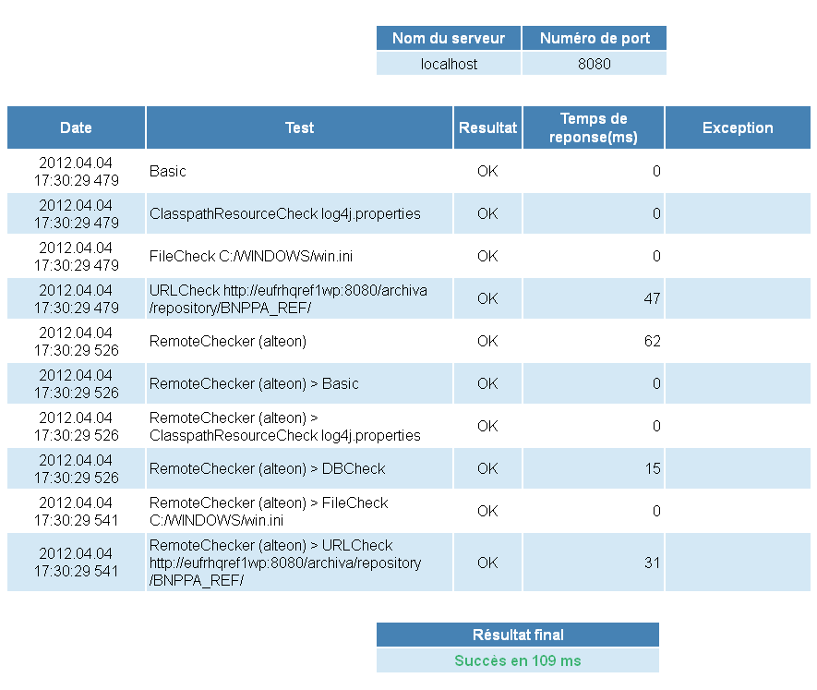
HealthCheck (consultation)
CDJ
06/04/2012

Slide 13
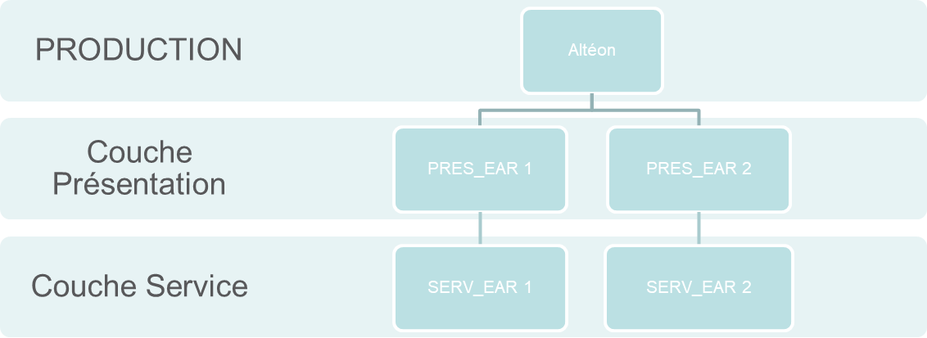
HealthCheck (alteon)
Le composant healthcheck est aussi utilisé par le loadbalancing piloté par les Altéons
Retour attendu par les alteons :
"test_ok"
CDJ
06/04/2012

Slide 14
Distribution de services
Fiabilisation de la gestion des exceptions
Objectif
  Ne plus perdre des exceptions
  Remonter au niveau de la couche PRES les exceptions de la SERV
Les erreurs sont loggées au plus haut de la couche service
Disponible à partir de …
  CINRJ 5.2.0.2
  CINRJ 4.4.2.3
Effet de bord avec le composant HEALTHCHECK
  Ne plus utiliser l’EJBChecker
CDJ
06/04/2012

Slide 15
Fiabilisation de la gestion des exceptions
Exemple 1 : BusinessException
Exception levée coté Service | Exception récupérée coté Présentation
MaBusinessException ‘msg 1’ JDOException ‘msg 2’ NullpointerException | MaBusinessException ‘msg 1’ CINRJRemoteException ‘JDOException :msg 2’ CINRJRemoteException ‘NullpointerException’
Exemple 2 : RuntimeException
Exception levée coté Service | Exception récupérée coté Présentation
MaRuntimeException ‘msg 1’ JDOException ‘msg 2’ | CINRJRemoteRuntimeException CINRJRemoteException ‘MaRuntimeException:msg 1’ CINRJRemoteException ‘JDOException : msg 2’
Exemple 3 : Error
Erreur levée coté Service | Erreur récupérée coté Présentation
MyError ‘msg 1’ JDOException ‘msg 2’ | CINRJRemoteFatalException CINRJRemoteException ‘MonError:msg 1’ CINRJRemoteException ‘JDOException : msg 2’
Une CINRJRemoteException n’est donc pas un bug de CINRJ
CDJ
06/04/2012

Slide 16
Auto-inscription MEGA : CINRJ Gossip
Gossip Késako ?
  Gossip pour informateur, indic
  Composant CINRJ – Sattelite
  Gossip est un WAR automatiquement embarqué dans les EARs
Sa première mission
  Auto-inscription dans Mega
  Via un appel WS à ICE
Il fonctionne de manière autonome ? Non
  Un fichier cinrj-gossip.properties doit se trouver dans les shared-libs
  L’URL ice est à fournir en JNDI
CDJ
06/04/2012

Slide 17
Auto-inscription MEGA : CINRJ Gossip
Exemple de fichier :
######################################################################################### # # # DECLARATIVES VALUES FOR MEGA # # (used by GOSSIP) # # # ######################################################################################### declarative.id.mega=CA219
declarative.trigram=ASSU
declarative.common.name=ASSURVIE
declarative.software.package.name=PA_EXP_BPCS
declarative.software.package.version=1.0
declarative.software.package.type=ear
declarative.software.package.layer.type=GUI declarative.related.application.component.name=CA800 declarative.related.application.component.version=1.0
Gossip sur le wiki
  http://wiki-assurance.ams.echonet/confluence/x/UYDQDQ
CDJ
06/04/2012

Slide 18
Composants d'intégration avec SESAME
CINRJ SESAME API
  Façade au service SESAME AuthenticationServices
  Authentification, changement de mot de passe et déconnexion
  Basé sur Spring Security 3
Proxy client de Web Services SESAME
  1 JAR par service, par version de service, par technologie (JAXWS, …)
  BNPPA_CINRJ_SESAME_ADV_AUTHENTICATION_2_5_0_JAXWS_2_0_WSCLIENT
  Facilite l’intégration
Intégrés à l’archetype CINRJ : 3 tiers jsf / 3 tiers jsp
Disponible à partir de …
  CINRJ 5.2
CDJ
06/04/2012

Slide 19
Composants d'intégration avec ICE
CINRJ Mule MQ Connector
  Remplace le connecteur MQ de Mule EE (25k€ / apps / an)
  Gestion des transactions simples ou XA
  Gestion de la haute disponibilité par reconnexion à un host backup
  Retry-policy : par défaut, tentative de reconnexion toutes les 2s
CINRJ Mule ICE API
  Publication / consommation de messages ICE via IBM MQ
  Gestion des en-têtes ICE : génération, extraction, validation
  Gestion des messages d’acquitements techniques et fonctionnels
Disponible à partir de …
  CINRJ 5.2
CDJ
06/04/2012

Slide 20
Favoriser la migration à CINRJ5 et SESAME
CINRJ 3 est compatible avec Sésame
Hage et le moteur ORM de CINRJ 1 disponible dans CINRJ 4 et 5
Le SSO Sésame a été conçu pour faciliter au maximum la migration
CDJ
06/04/2012

Slide 21
Evolutions CINRJ… en résumé
CINRJ 3
CINRJ 4
CINRJ 5
Evol. Packaging
LDAPS / RDI
Compatibilité SESAME
RDI
Evol. HealthCheck
Evol. Distrib. Services
RDI
Evol. HealthCheck
Evol. Distrib. Services
SESAME API
MULE MQ Connector
ICE API
CINRJ
SATELLITES
  GOSSIP
  HAGE
  ORM
CDJ
06/04/2012

Slide 22
CINRJ sur le wiki
CINRJ 3
  http://wiki-assurance.ams.echonet/confluence/x/eAArAQ
CINRJ 4
  http://wiki-assurance.ams.echonet/confluence/x/yoMB
CINRJ 5
  http://wiki-assurance.ams.echonet/confluence/x/VICHAw
CDJ
06/04/2012

Slide 23
Espace CDJ sur Confluence :
  http://wiki-assurance.ams.echonet/confluence/x/ph8
Espace 13-14 CDJ sur Confluence :
  http://wiki-assurance.ams.echonet/confluence/x/YIDpBw
- Merci -
CDJ
06/04/2012

Slide 24
Les informations contenues dans ce document sont confidentielles, non contractuelles et propriété de BNP Paribas Cardif
L'utilisation de ces informations ne pourra se faire sans l'autorisation de
BNP Paribas Cardif

Slide 25
Rappel sur le SSO Sésame
Le Sesame SSO est l'évolution de l'ancien système SSO, utilisant des tokens CINRJ.
Le Sesame SSO est un mécanisme qui met en jeu 3 serveurs, A, B et le serveur SSO, contre 2 pour l'ancien SSO (A et B).
Le Token SSO (clé permettant l'identification) du Sesame SSO ne contient pas d'information métier contrairement au Token SSO CINRJ. Il est donc beaucoup plus léger.
Il est possible de faire du Sesame SSO entre n'importe quelles applictions.
Il est donc possible de faire du Sesame SSO entre 2 applications CINRJ ou de mixer du CINRJ et du Sésame.
Que l'on fasse une évolution vers Sesame SSO sur l'application A ou sur l'application B, il est possible de ne pas avoir d'impact de code sur l'autre application.
Que l'on fasse une évolution vers Sesame SSO sur l'application A ou sur l'application B, il est possible de ne pas avoir d'impact de code sur notre application quand l'autre application migrera à Sesame SSO.
CDJ
06/04/2012

Slide 26
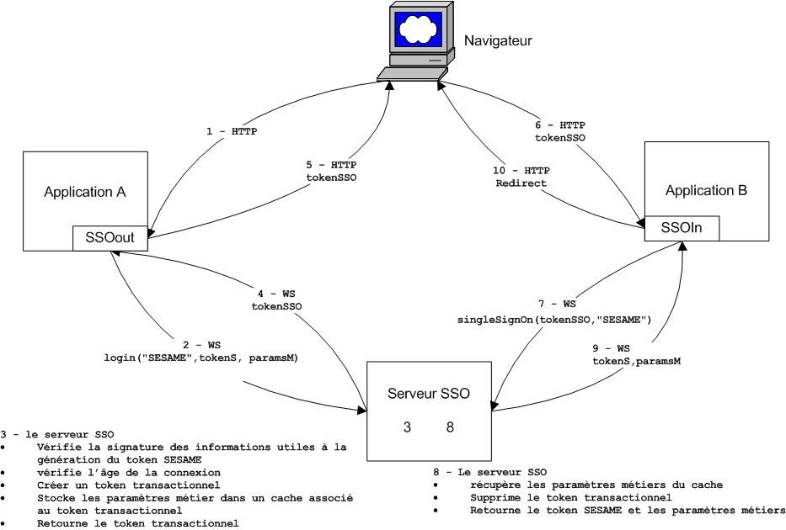
CDJ
06/04/2012

Slide 27
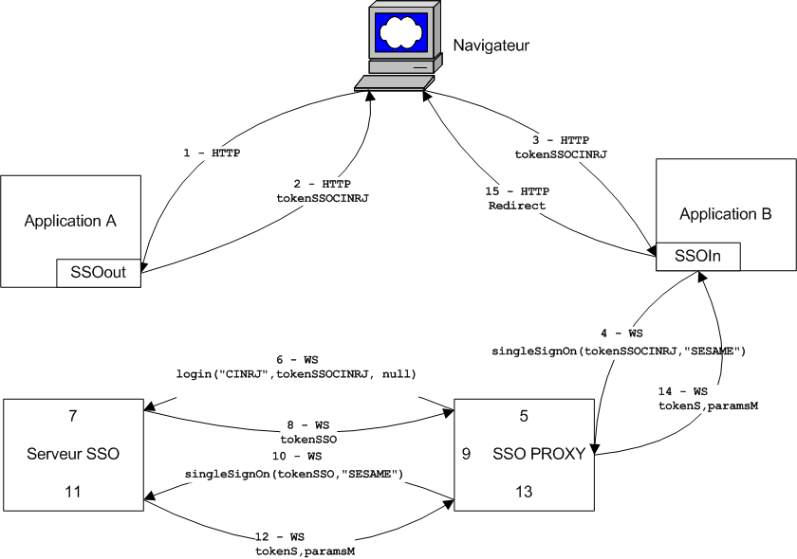
CDJ
06/04/2012

Slide 28
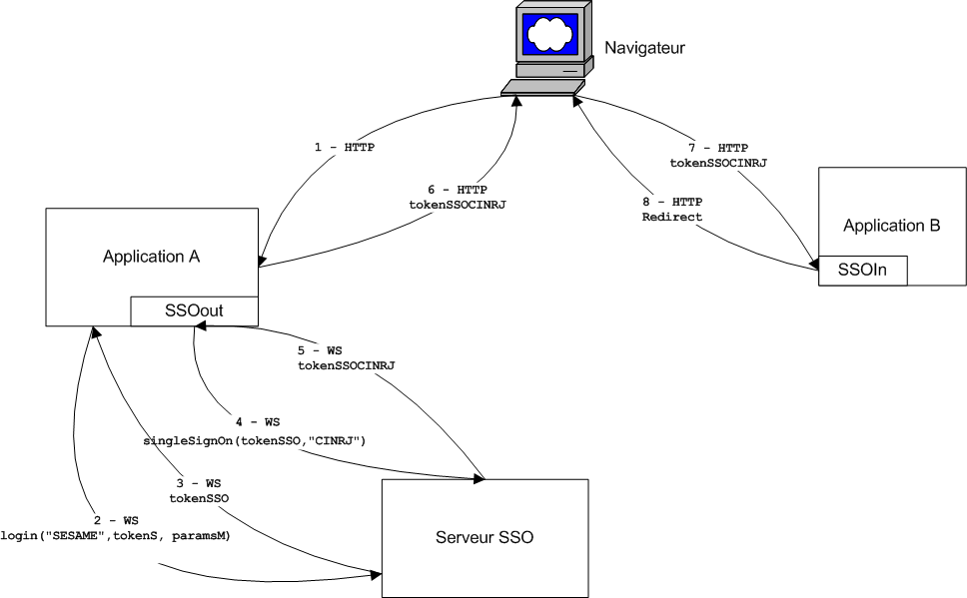
CDJ
06/04/2012

